Slide 1
Déroulé de l’après-midi
Présentation du groupe DB Schenker et de l’agence de St Berthevin
Visite de l’agence et des différents services
Témoignage d’un alternant mon parcours, mes missions

Slide 3
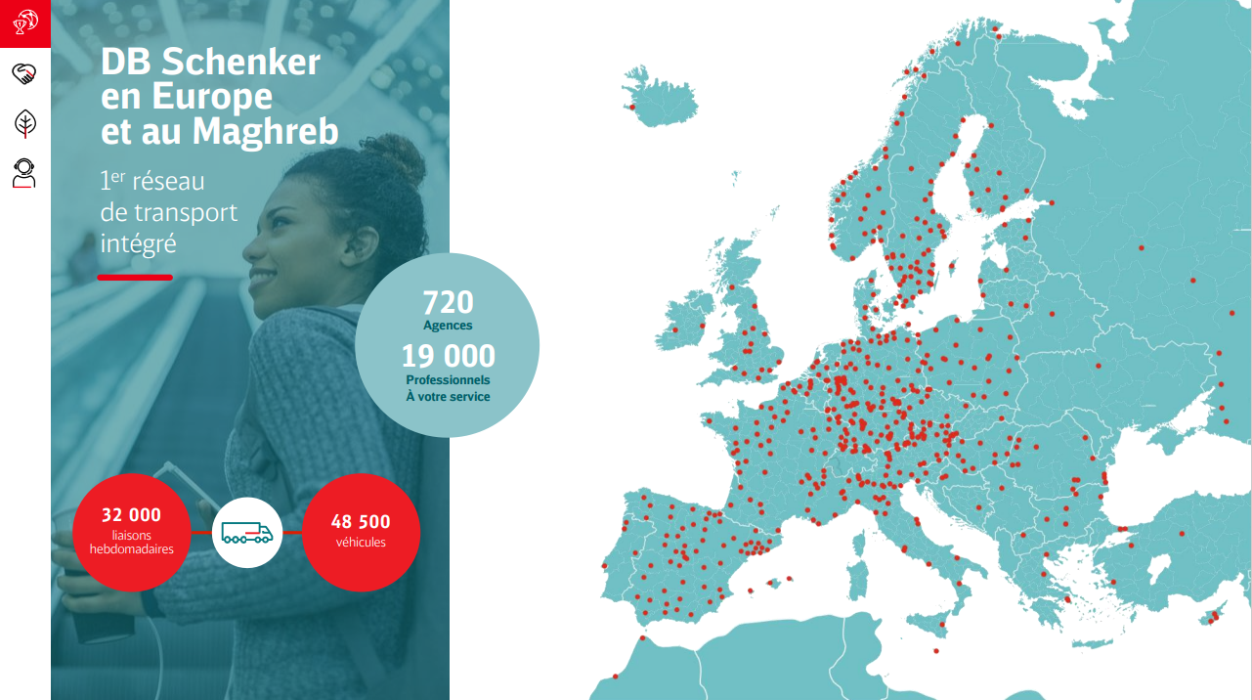

Slide 4
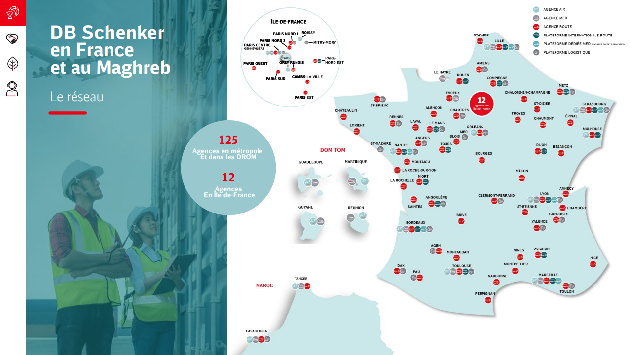

Slide 7
1 000 m²
de quai,
27
collaborateurs
20
places à quai
DATE
D’OUVERTURE :
20 NOVEMBRE 2015
2
Tracteurs,
250 m²
6
Semi-remorques,
de bureaux
7
Porteurs
Déménagement dans un nouveau bâtiment le 21 juin 2018
5 Rue de la Croix des Landes
F-53940 ST BERTHEVIN
Tél: +33 (0)2.43.59.28.30
Fax: +33 (0)2.43.59.28.39
350
300
positions en expédition/jour
soit 35 tonnes/jour
positions
de livraison/jour
soit 33 tonnes/jour
DB SCHENKER France |
01.02.2023

Slide 9
Des questions ?
Merci de votre écoute

